Slide 2
Состав ШМО учителей
начальных классов
В состав ШМО учителей начальной школы входят 10 учителей. 2 учителя имею первую квалификационную категорию, остальные имеют категорию на соответствие.

Slide 3
Мурзабекова Хадюша Маулиевна– учитель начальных классов. Имеет первую квалификационную категорию, руководитель МО. Стаж работы 30 лет. Работает в 1 «а» классе

Slide 4
Тибилова Любовь Дмитриевна– учитель начальных классов. Закончила Северо-Осетинский государственный педагогический институт, имеет первую категорию. Стаж работы 34 года. Работает в 4 «а» классе

Slide 5
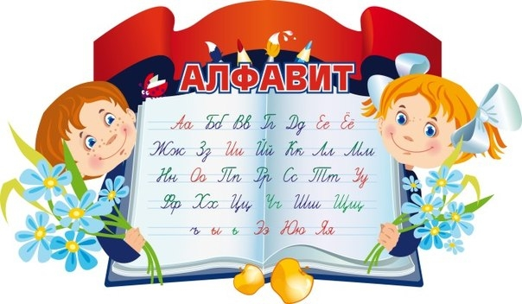
Дзусова Римма Солтанбековна– учитель начальных классов. Закончила педагогическое училище. Стаж работы 29 лет. Работает в 3 «а» классе

Slide 6
Лукашевич Ирина Вячеславовна– учитель начальных классов. Закончила педагогическое училище. Стаж работы 19 лет. Работает во 2 «б» классе

Slide 7
Белхароева Роза Салмановна – учитель начальных классов. Закончила Ингушский государственный университет. Стаж работы 4 года. Работает в 4 «в» классе

Slide 8
Мазиева Хадишат Алихановна– учитель начальных классов. Молодой специалист. Стаж работы 2 года. Работает в 1 «в» классе

Slide 9
Свиридова Амина Оразаевна– учитель начальных классов. Стаж работы 4 года. Работает во 3 «б» классе

Slide 10
Моргоева Кристина Артуровна– учитель начальных классов. Закончила Северо-Осетинский государственный педагогический институт. Молодой специалист. Работает в 4 «б» классе

Slide 11
Цогоева Валентина Моисеевна– учитель начальных классов. Закончила педагогическое училище. Стаж работы 40 лет. Работает во 2 «а» классе

Slide 12
Америдзе Нана Александровна– учитель начальных классов. Стаж работы 15 лет. Работает в 1 «а» классе

